Slide 1

«Роль технологий стабилизации оснований и укрепления грунтов в реализации национальных проектов транспортного блока»
Мамулат С.Л.*
*советник Генерального директора ФАУ «РОСДОРНИИ»,
Член правления Международного транспортного альянса «Один пояс – один путь» (BRITA)

Slide 2
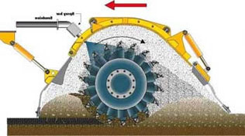
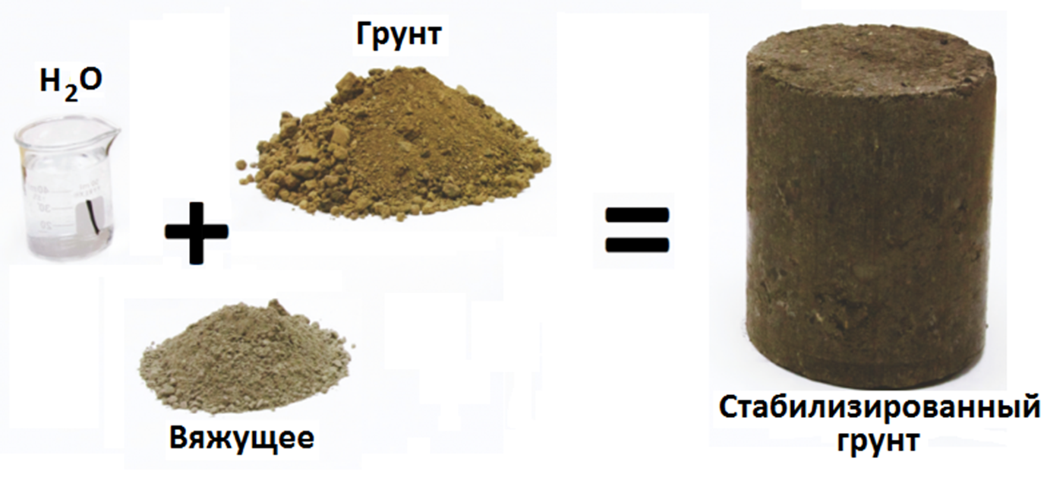
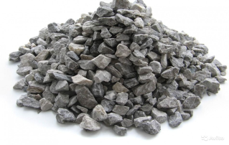
Стабилизация оснований и укрепление грунтов – основной сегмент потребления ЗШО и ДГШ
СТАБИЛИЗАЦИЯ И УКРЕПЛЕНИЕ ГРУНТОВ – это их модификация физико-механическими и химическими методами с целью улучшения структурно-механических и других, важных для применения в строительстве, свойств.

Slide 3
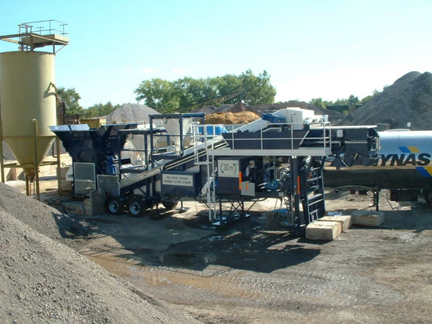
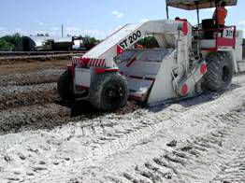
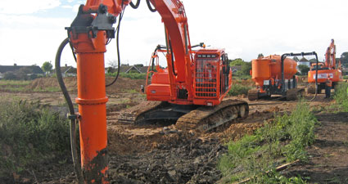
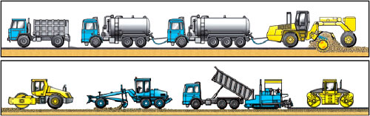
Основные производственные операции при строительстве с применением технологии стабилизации оснований
«На заводе» (дозирование и
смешение материалов производится в
грунтосмесительных установках)
Смешение «На месте»
(ресайклерами после
распределения вяжущих
и воды)
Буросмесительными установками

Slide 4
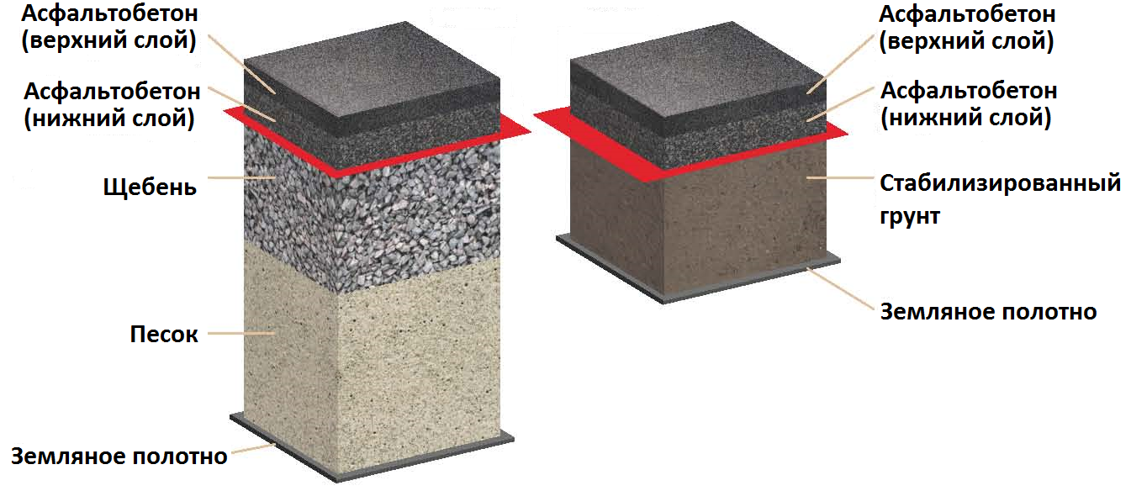
Эффекты применения технологии стабилизации основания
Основной сферой применения технологии стабилизации и укрепление грунтов является строительство линейных и площадных объектов (автомобильные и железные дороги, аэродромы, промышленные и грузовые площадки, др.) при котором технология позволяет обеспечить необходимые физико-механические свойства конструкций при максимальном использовании местных материалов и грунтов
Рис.1 Участок трассы «Колыма» до и после стабилизации грунта
Рис.2 Равнопрочные конструкции с привозными (щебень) и местными (стабилизированный грунт)
материалами

Slide 5


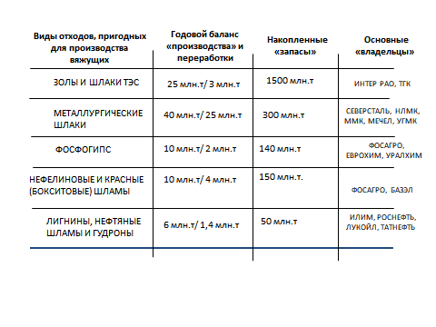
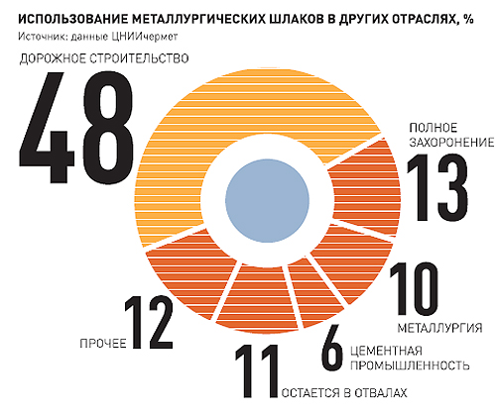
Объемы крупнотоннажных отходов

Slide 6
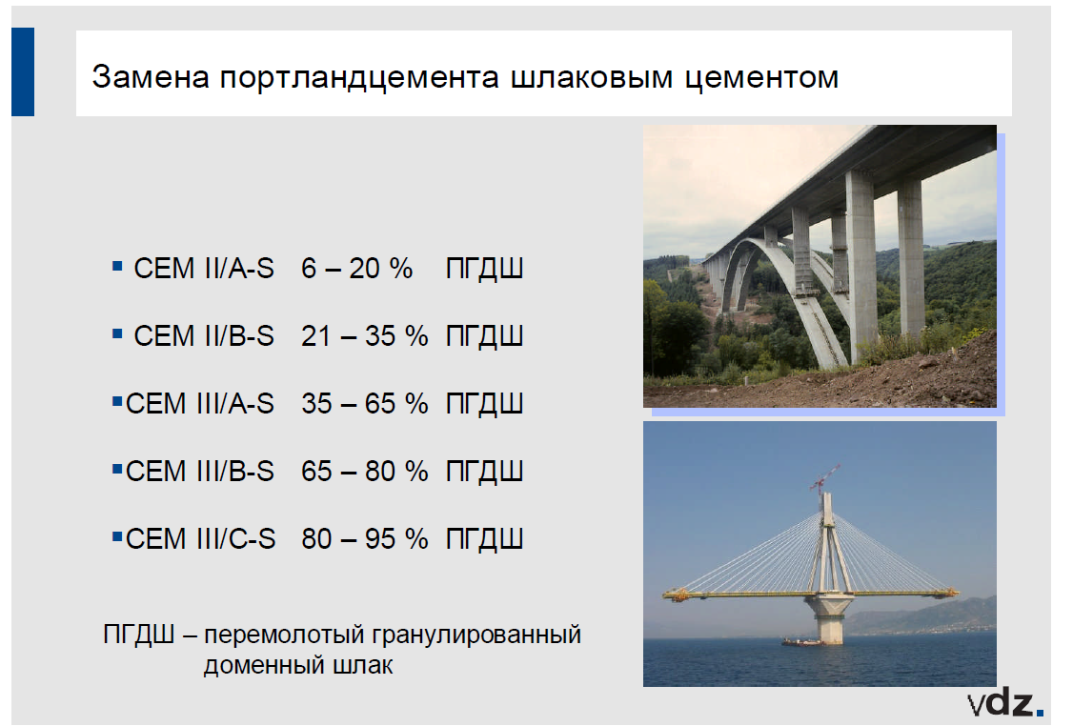
Зарубежный опыт: Германия

Slide 7
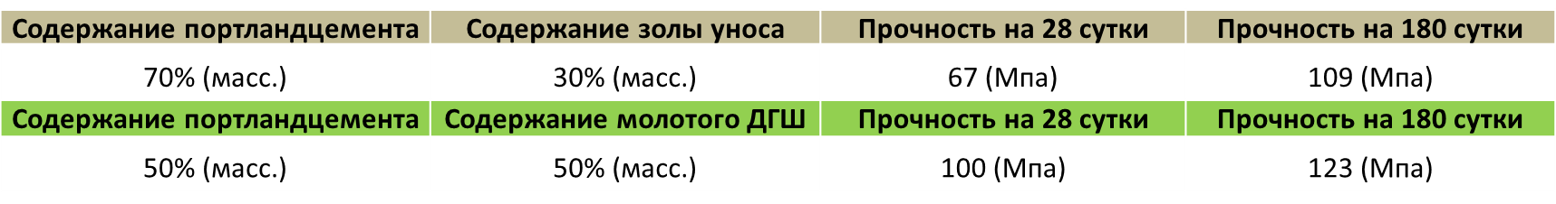
Основные цели, задачи и стадии реализации
Цели и задачи: Основываясь на результатах НИРиОКР по ранее выполненным контрактам в рамках ФЦП «Исследования и разработки по приоритетным направлениям развития научно-технологического комплекса России на 2014—2020 годы»* предлагается к рассмотрению возможность участия в реализации проекта «СОЗДАНИЕ ТЕХНОЛОГИИ СТАБИЛИЗАЦИИ И УКРЕПЛЕНИЯ ГРУНТОВ В СТРОИТЕЛЬСТВЕ С ПРИМЕНЕНИЕМ СОСТАВНЫХ ВЯЖУЩИХ И ШЛАКОВОГО ПЕСКА НА ОСНОВЕ ЗШМ» и услуги по научно-техническому сопровождению данного проекта.
*В ходе НИРиОКР в НИТУ «МИСиС» были разработаны составы композиционных вяжущих с активностью свыше 100 МПа и эффективные составы высокодисперсных инъекционных растворов:.
Реализация проекта позволит увеличить объем эффективного применения местных грунтов и золошлаковых материалов , отработать и согласовать все технологические процессы при строительстве транспортных объектов, обеспечивая существенное снижение стоимости строительства за счет максимального применения местных грунтов и материалов на основе ЗШО и ДГШ, создать задел для широкого внедрения технологии.
Основные стадии проекта предполагают:
Участие в научно-техническом сопровождении процесса рабочего проектирования дорожных объектов.
Научно-техническое сопровождение создания опытного производства составных вяжущих на площадке строительства по контракту с подрядчиком, привлеченным для земляных работ.
Участие в научно-техническом сопровождении строительства дорожных объектов.
Разработку нормативно-технической документации, а также образовательной и инжиниринговой инфраструктуры, необходимой для широкого промышленного внедрения разработанной технологии и материалов на других строящихся объектах, расположенных вблизи шламохранилищ.

Slide 8
Предпосылки и основания для реализации проектов по технологии стабилизации оснований и укрепления грунтов
Анализ результатов исследования свойств золошлаковых отходов ряда ГРЭС и металлургических комбинатов (в т.ч. – Каширской и Черепетской ГРЭС, Новолипецкого и Череповецкого МК, а также др.), опыта производства земляных работ с применением новых видов строительной техники и действующих нормативно-технических документов позволяет говорить о возможности эффективного применения золошлаковых песков и молотых ДГШ при производстве щебеночно-песчано-гравийных смесей и работ по устройству закрепленных массивов оснований и земляных сооружений при надлежащем научно-техническом сопровождении**.
Для устройства закрепленных массивов грунта отработаны и в зависимости от их назначения и инженерно-геологических условий успешно применяют современное оборудование для инъекционного, виброинъекционного, буросмесительного и струйного («jet grouting) способов закрепления, а также – мобильные грунтосмесительные установки и установки для смешения «на месте».
Позитивный опыт технологий применения получил соответствующее отражение в актуализированных нормативно-технических документах национального и ведомственного уровня:
СП 45.13330.2012 «Земляные сооружения, основания и фундаменты. Актуализированная редакция СНиП 3.02.01-87»
СП 22.13330.2011 «Основания зданий и сооружений. Актуализированная редакция СНиП 2.02.01-83»
ГОСТ 23558-94. «Смеси щебеночно-гравийно-песчаные и грунты, обработанные неорганическими вяжущими материалами, для дорожного и аэродромного строительства. Технические условия».
СП 78.13330.2012 «Автомобильные дороги. Актуализированная редакция СНиП 3.06.03-85»
ГОСТ 25607-2009 «Смеси гравийно-песчаные для покрытий и оснований автомобильных дорог и аэродромов. Технические условия»
ГОСТ 3344-83 «Щебень и песок шлаковые для дорожного строительства. Технические условия»
ГОСТ 8269.0-97 «Щебень и гравий из плотных попрод и отходов промышленного производства для строительных работ. Методы физико-механических испытаний».
Примечания:
* - На различных этапах работ возможно привлечение, соисполнителей из числа специализированных организаций (МГСУ, СГТУ и др.)
** - Научно-техническое сопровождение представляет собой «комплекс работ научно-аналитического, методического, информационного, экспертно-контрольного и организационного характера, осуществляемых в процессе изысканий, проектирования и строительства в целях обеспечения надежности сооружений с учетом применения нестандартных расчетных методов, конструктивных и технологических решений» (выдержка из п.4.14 СП 22.13330.2011).

Slide 9
ФАУ «РОСДОРНИИ» и НИТУ «МИСиС» готовы обеспечить научно-техническое сопровождение на следующих этапах реализации проекта
На этапе оценки применимости доменного гранулированного шлака (ДГШ) и золошлаковых
отходов (ЗШО) угольных ТЭЦ для производства комплексных вяжущих с определением основных видов и перспективных областей их применения
Определение фракционного и химического состава, удельной поверхности ЗШО и ДГШ (ТДГШ). Определение расхода электроэнергии и износа оборудования на активацию и смешение ТДГШ с активирующими добавками. Дифференциально-термический анализ ЗШО и ТДГШ, в том числе - с активирующими добавками. Определение физико-механических (кинетика набора прочности, сроки схватывания, водоотделение, равномерность изменения объёма), свойств ЗШО/ТДГШ, в том числе – молотых и модифицированных активирующими добавками. Определение структуры зерен и кристаллических фаз (соединений) при рентгеноструктурном анализе, оценка содержания стеклофазы цементно-золо-шлаковых растворов при различных концентрациях и удельных поверхностях ЗШО/ТДГШ и активирующих добавок. Определение влияния состава активирующих добавок и тонкости помола на процессы и сроки схватывания, набора прочности. Оценка физических, механических и гидравлических свойств.
Разработка программы опытно-промышленных испытаний составных вяжущих с использованием ДГШ и/или сталеплавильного шлака в транспортном строительстве.
2. На этапе внедрения и разработки рабочей и нормативно-технической документации
Разработка и согласование регламента производства работ, лабораторных подборов составов укрепленных грунтов, проведения операционного и приемо-сдаточного контроля и мониторинга качества работ. Разработка и сопровождение согласования Стандарта организации в ФДА «Росавтодор» и ГК «Автодор». Разработка и сопровождение согласования сметных нормативов на производство и применение составных вяжущих на основе ДГШ. Обучение и консультирование персонала проектных и подрядных организаций по соответствующим вопросам.
3. На этапе опытного применения шлакового песка и составных вяжущих на основе молотых ДГШ и зол уноса угольных ТЭЦ при проектировании и строительстве транспортных объектов и сооружений
Экспертиза и, при необходимости, корректировка программы инженерно-геологических изысканий для оценки применимости песков и вяжущих из ЗШО и ДГШ при строительстве оснований, земляных сооружений и фундаментов. Оценка применимости песков и вяжущих из ЗШО и ДГШ при строительстве оснований, земляных сооружений и фундаментов с учетом результатов инженерно-геологических изысканий и проектных требований к конструктивам. Лабораторные подборы составов укрепленных грунтов с применением составных вяжущих с молотыми ЗШО и ДГШ, а также щебеночно-песчано-гравийных смесей оптимальных и неоптимальных составов с применением шлакового песка из ДГШ при устройстве слоев оснований и земляных сооружений дорог. Проведение расчетов механических и эксплуатационных параметров различных вариантов конструкций оснований и земляных сооружений с применением песков и вяжущих из ЗШО и ДГШ с выбором оптимальных вариантов с соответствующими технико-экономическими обоснованиями. Разработка соответствующих разделов ППР и ПОС земляных работ, а также соответствующих разделов рабочей документации (РП и Р).

Slide 10
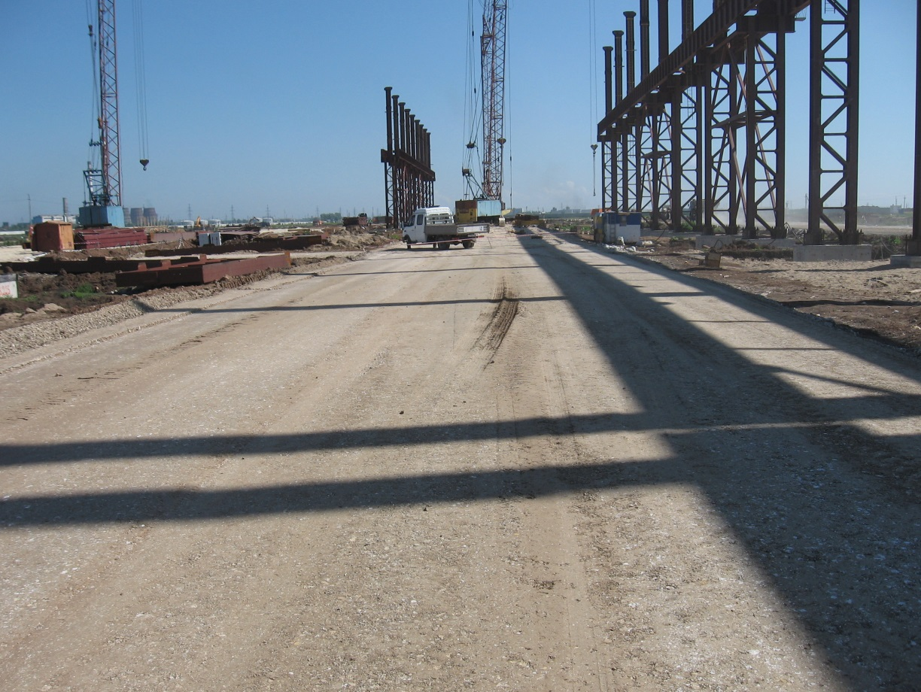
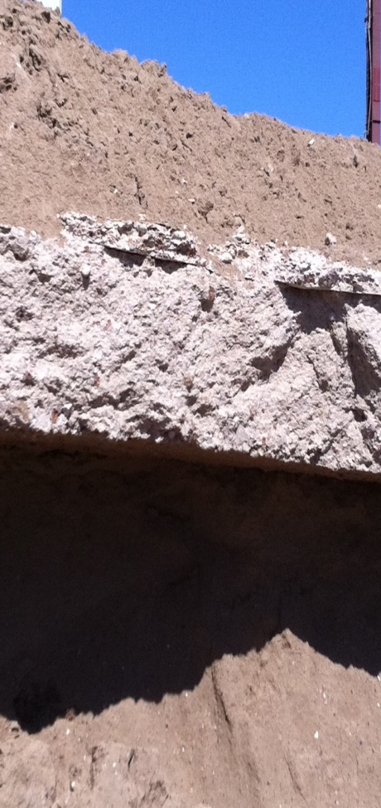
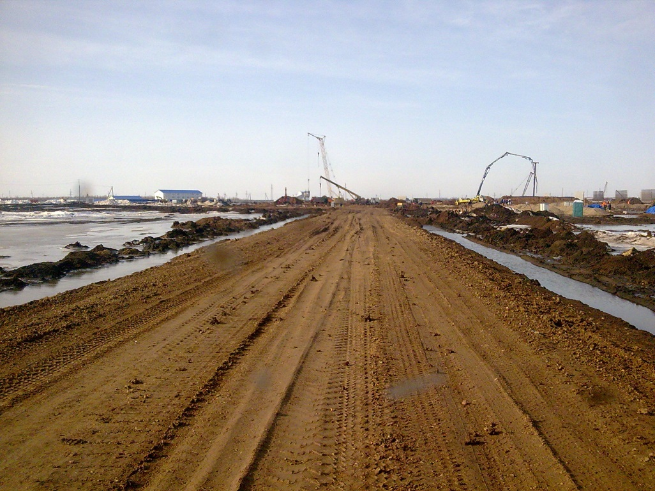
Эффекты применения технологии стабилизации основания
Целенаправленный и системный подход к обеспечению необходимых физико-механических свойств конструкций позволяет не только максимизировать использование местных материалов и грунтов, но и добиваться повышенной надежности сохранения свойств.
Временные и внутризаводские дороги металлургического завода ЗАО "Северсталь - Сортовой завод Балаково", построенные по технологии стабилизации и укрепления грунта, выдержали не только разрушительный паводок, но и транспортировку крупнотоннажного оборудования прокатных станов

Slide 11
Эффекты применения технологии стабилизации основания
Существенно сокращается стоимость, сроки строительства и объемы перевозок материалов
Реконструкция дороги методом укрепления грунтового основания и устройства защитного слоя по методу «чип-сил»

Slide 12
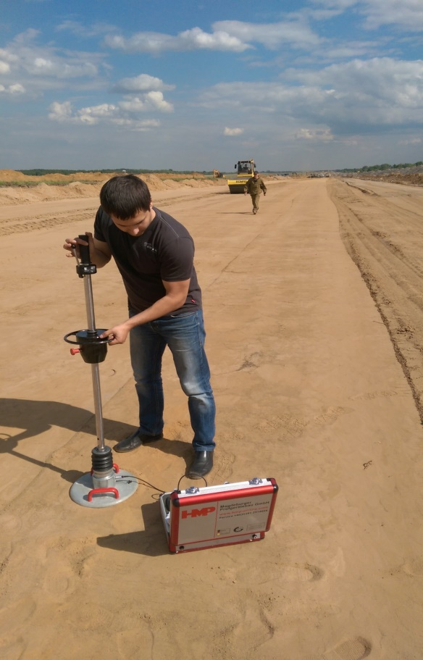
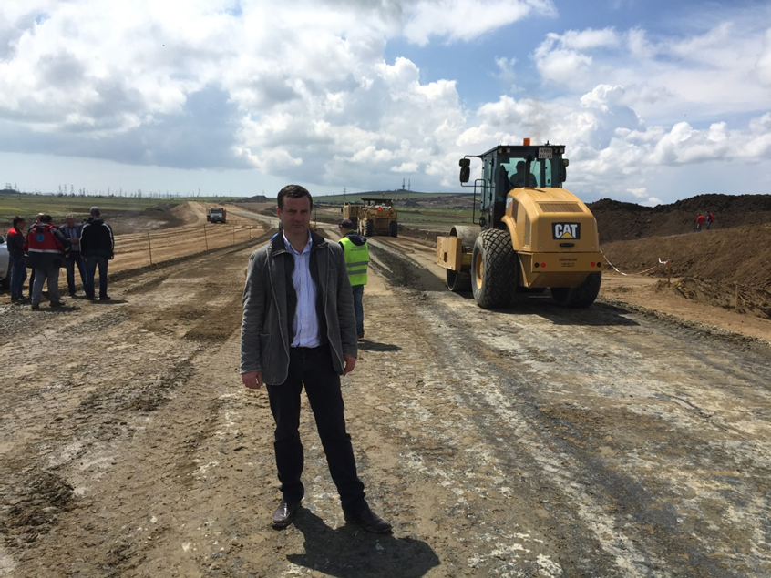
Механические параметры укрепленных и стабилизированных слоев исследованы на различных ответственных объектах
Аэродромы (слева – реконструкция ВПП аэродрома ЛИИ
им. М.М. Громова в Жуковском, МО).
Федеральные трассы (справа – трасса «Тамань»):

Slide 13
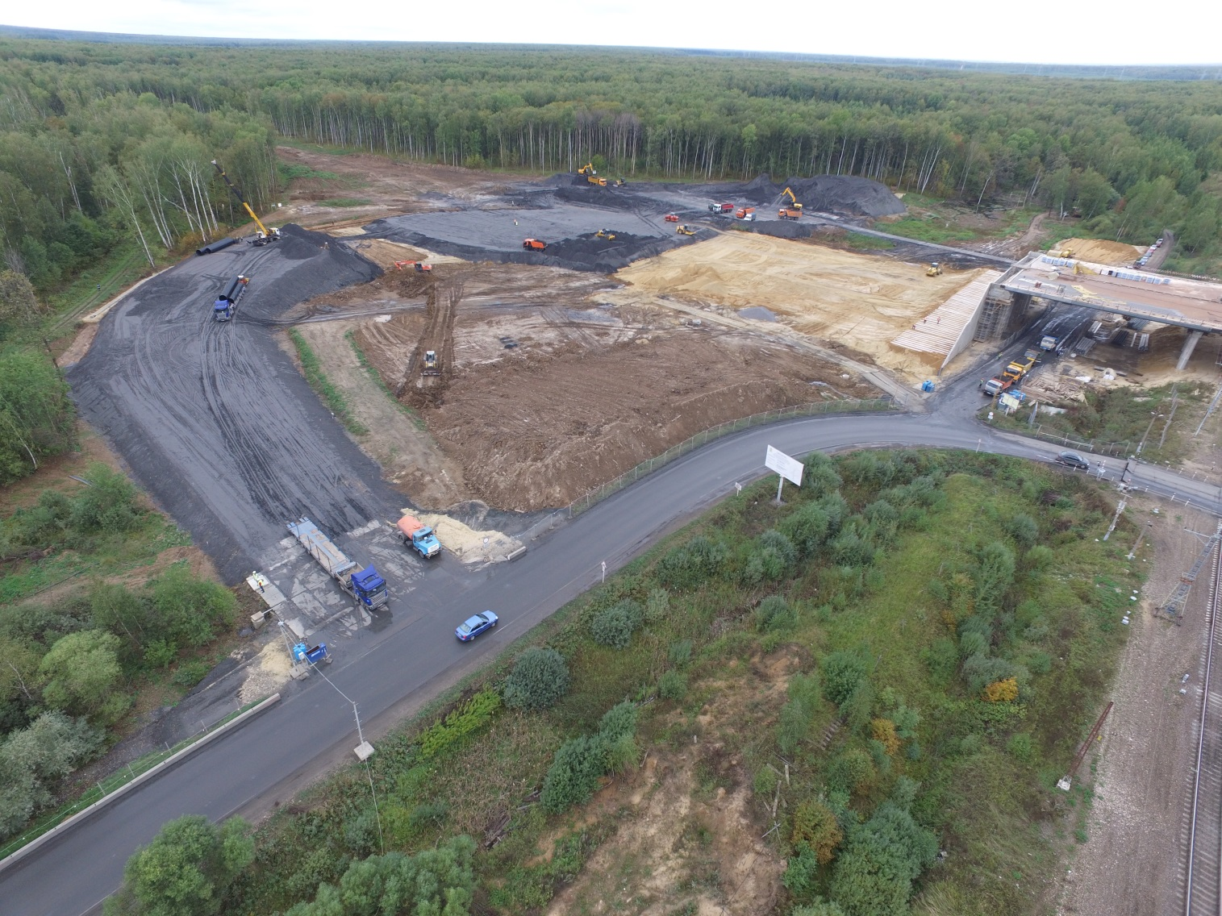
Механические параметры укрепленных и стабилизированных слоев исследованы на различных ответственных объектах
Объект
строительства
компании
«Стройтрансгаз»
«Автомобильная
развязка на
пересечении с железной дорогой
вблизи д.Жилево,
Моск.область»

Slide 14
Использование золошлаковых материалов обеспечивает «плавный» набор прочности стабилизированных слоев (без растрескивания и суффозии) за счет структуры частиц.
Технология обеспечивает увеличение срока службы дорожной
конструкции до 3 раз
- Среднее снижение затрат на строительство – до 30 %
Глубины промерзания и капиллярного водонасыщения конструкции
сокращаются в 1,5 раза.
Рис.2 Микроструктура частицы золы
*Обозначения к Рис.1:
А, Б - при II, III типах местности по условиям увлажнения;
В, Г - на сухих участках;
1 - ЗШС;
2 - дорожная одежда (с краевой полосой);
3 - укрепленная обочина;
4 – плоская комбинированная георешетка;
5 - растительный или связный грунт с посевом трав;
6 - непучинистый или слабопучинистый грунт;
7 - дренирующий или связный грунт;
8 – берма из глинистого грунта;
9 - объемный геомат с геотекстилем;
10 - матрас рено и габион с геотекстилем
Рис.1 Схемы поперечных профилей земляного полотна с применением ЗШО*

Slide 15
Нормативная база для научно-технического сопровождения на этапе строительства
СП 22.13330.2011 «Основания зданий и сооружений. Актуализированная редакция СНиП 2.02.01-83:…
4.14. При проектировании оснований и фундаментов уникальных зданий и сооружений или их реконструкции, а также сооружений I уровня ответственности, в том числе реконструируемых, в условиях окружающей застройки необходимо предусматривать научно-техническое сопровождение строительства.
Научно-техническое сопровождение представляет собой комплекс работ научно-аналитического, методического, информационного, экспертно-контрольного и организационного характера, осуществляемых в процессе изысканий, проектирования и строительства в целях обеспечения надежности сооружений с учетом применения нестандартных расчетных методов, конструктивных и технологических решений…
4.15. Состав работ по научно-техническому сопровождению инженерных изысканий, проектирования и строительства оснований, фундаментов и подземных частей сооружений должен определяться генеральным проектировщиком и согласовываться заказчиком строительства.
N384-ФЗ "Технический регламент о безопасности зданий и сооружений"
Статья 48.1. Особо опасные, технически сложные и уникальные объекты (введена Федеральным законом от 18.12.2006 N 232-ФЗ)
1.К особо опасным и технически сложным объектам относятся: …
2) гидротехнические сооружения первого и второго классов, устанавливаемые в соответствии с законодательством о безопасности гидротехнических сооружений;
11) опасные производственные объекты, на которых:
а) получаются, используются, перерабатываются, образуются, хранятся, транспортируются, уничтожаются опасные вещества в количествах, превышающих предельные. Такие вещества и предельные количества опасных веществ соответственно указаны в приложениях 1 и 2 к Федеральному закону от 21 июля 1997 года N 116-ФЗ "О промышленной безопасности опасных производственных объектов"
2. К уникальным объектам относятся объекты капитального строительства, в проектной документации которых предусмотрена хотя бы одна из следующих характеристик: …
2) пролеты более чем 100 метров;
3) наличие консоли более чем 20 метров;
4) заглубление подземной части (полностью или частично) ниже планировочной отметки земли более чем на 10 метров;
5) наличие конструкций и конструкционных систем, в отношении которых применяются нестандартные методы расчета с учетом физических или геометрических нелинейных свойств либо разрабатываются специальные методы расчета.

Slide 16
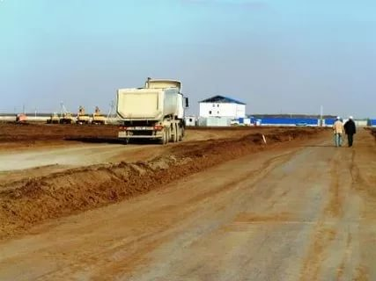
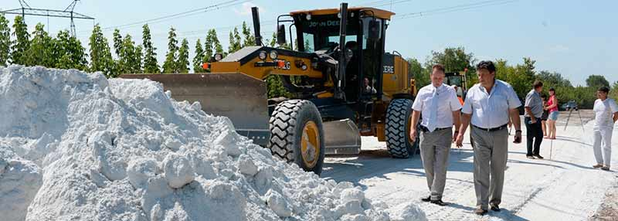
Необходимость научно-технического сопровождения
Помимо обеспечения необходимых физико-химических параметров конструкций научно-техническое сопровождение необходимо для соблюдения требований экологической безопасности.
Профессиональный (слева) и чреватый опасными экологическими последствиями (справа) подходы:
11 октября 2010
27.06.2014
Были проведены лабораторные исследования фосфогипса, детально изучены возможности его применения для строительства дорог в качестве составляющей комплексного вяжущего. На основании результатов экспериментов было доказано соответствие фосфогипса параметрам материалов, которые в соответствии с ГОСТ и СНиП рекомендованы при строительстве автомобильных дорог, стоянок, оснований под промышленные полы.
— Применение данного материала при классических, устаревших методах дорожного строительства было невозможно. Причина – не только отсутствие специальной техники, но зачастую и желания подрядчика внедрять прогрессивные и более дешевые методы. Но кризис многое ставит на свои места, – считает специалист ЗАО «Аэроком», к.т.н. Александр Тараненко. – Наша компания располагает спецтехникой, с помощью которой стало возможным эффективное применение фосфогипса.
Необходимо отметить, что фосфогипс, наряду с основным действующим веществом, содержит различные токсичные элементы-примеси, такие как фтор, мышьяк, стронций, уран, тяжелые металлы и др.
Саратовская областная сельскохозяйственная газета "Аграрные вести"
Правда, по словам людей опытных https://www.phosagro.ru/press/smi/item7446.php :
- Фосфогипс можно укладывать на любой грунт без предварительной его подготовки, что также значительно снижает затраты, - продолжает давать пояснения директор по транспорту Балаковского филиала ОАО «Апатит» Николай Кольдюшов. – Но успеха можно добиться только в случае соблюдения нехитрой технологии укладки. Все её тонкости участникам семинара показали на примере возводимой в Быковом Отроге дороги. Обычными «КамАЗами» (для доставки фосфогипса может использоваться любой самосвал) материал привозили на место, ссыпали и разравнивали. Делать это нужно пока фосфогипс еще тёплый и влажный. Сам процесс укладки материала нехитрый и не требует специальной техники.

Slide 17
Целесообразность научно-технического сопровождения
Применение технологии требует большого количества лабораторных и полевых испытаний
Алгоритм проектирования составов цементогрунтов
Составление технического задания
Подбор материалов
Испытания доступных исходных материалов
ВЯЖУЩЕЕ
ГРУНТ
ДОБАВКИ
Определение активности
Определение вида и свойств грунтов в соответствии с требованиями ГОСТ
Определение соответствия свойств добавок нормативным требованиям
не проходит
Определение оптимального количества составляющих
Формование и испытание образцов (R_{сж}, R_{мрз,}ρ)
не проходит
Технико-экономическая оценка
Сравнение результатов с требованиями нормативной и проектной документацией
Рекомендуемые варианты ЦЕМЕНТОГРУНТА

Slide 18
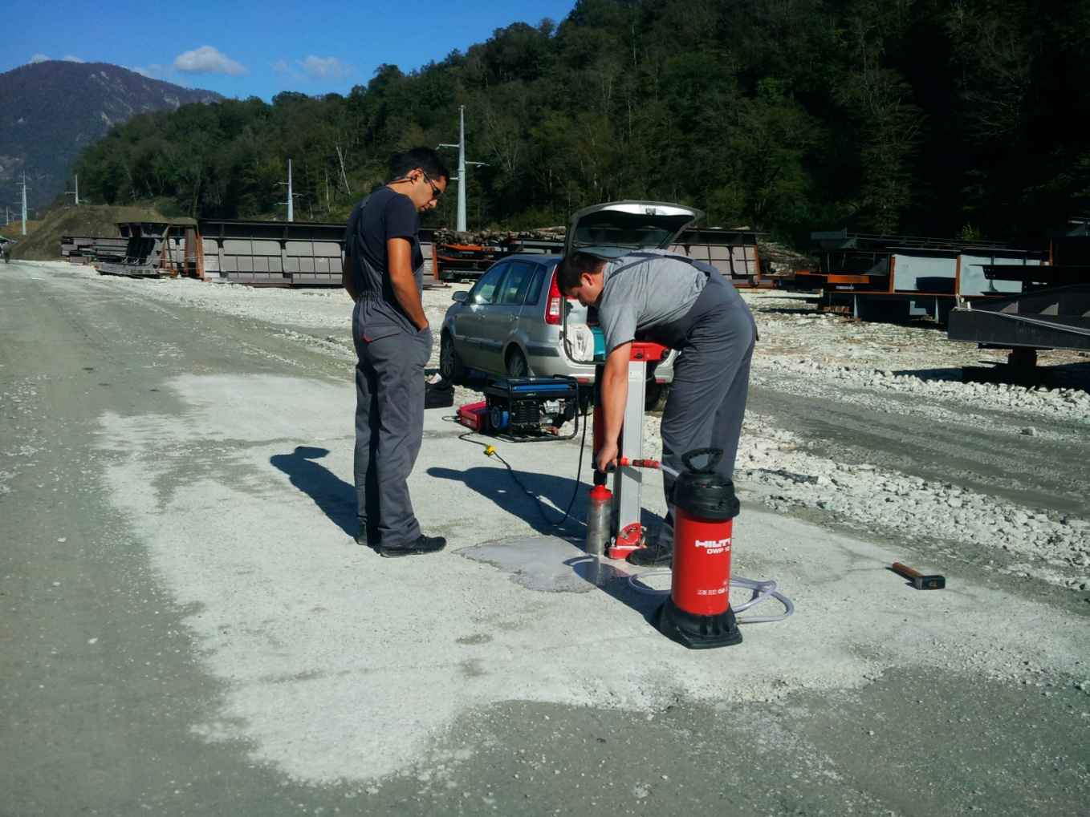
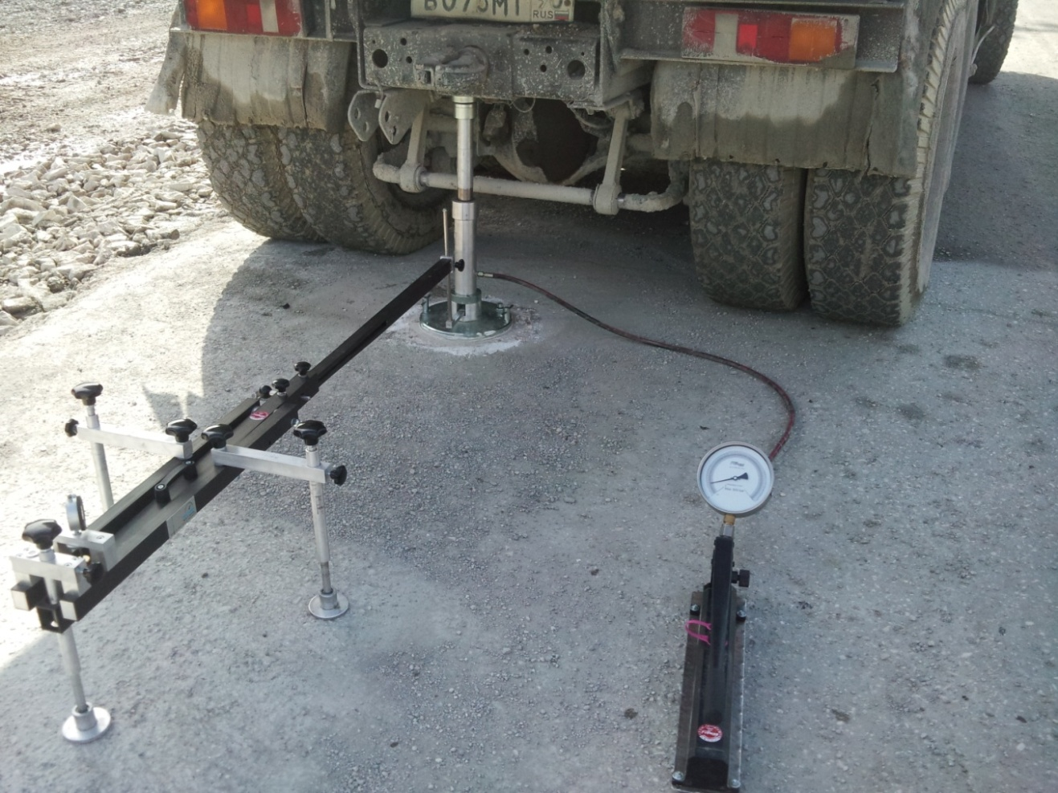
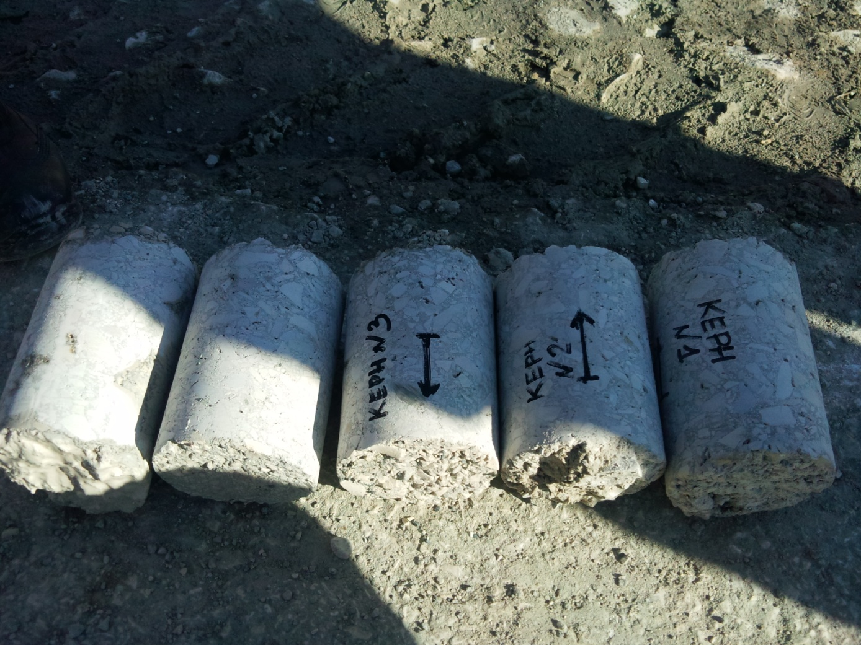
Целесообразность научно-технического сопровождения
Применение технологий стабилизации и укрепления грунтов предполагает тщательный инструментальный производственный и приемо-сдаточный контроль производства работ
Определение физико-механических свойств методом динамического нагружения (слева)
Определение физико-механических свойств методом статического штампа (снизу)
Отбор кернов

Slide 19
Нормативно-техническое обеспечение этапа внедрения
Согласно Распоряжения Федерального дорожного агентства от 09.06.2010 № 385-р «Об издании и применении ОДМ 218.1.002-2010 «Рекомендации по организации и проведению работ по стандартизации в дорожном хозяйстве» и Приложению к Распоряжению Федерального дорожного агентства от «19» октября 2012 г. № 765-р:
«П.3 … Организация, утвердившая стандарт, содержащий требования к продукции, показатели которой превосходят требования и (или) отсутствуют в действующих национальных документах по стандартизации, может направить его в Росавтодор на согласование».
П.4 ... Для направления на рассмотрение в Росавтодор с целью согласования стандарта организации необходимо следующее:
утвержденный и введенный в действие стандарт организации*;
пояснительная записка к стандарту организации;
сводка замечаний с копиями писем, содержащих данные замечания от научных, проектных и производственных организаций;
экспертное заключение ТК 418;
результаты опытного применения объекта стандартизации (протоколы испытаний (измерений), акты обследования опытных участков, заключения независимых научно-исследовательских организаций, сертификаты соответствия, выданные в специализированных системах добровольной сертификации в области дорожного хозяйства и др.);
утвержденный и введенный в действие сметный норматив (для инновационных материалов и технологий).»
*Примечание: для облегчения проектных расчетов желательно также включение в СТО альбома типовых проектных решений

